Slide 1
INDEX 사용방안
2024. 08.

Slide 2
목차
INDEX의 이해
INDEX Access (결합 INDEX 등)
INDEX Suppressing

Slide 3

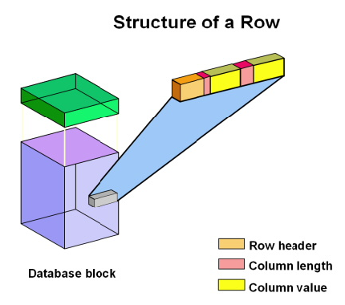
INDEX 란?
INDEX 의 역할
튜닝의 가장 중요한 Point (적절한 인덱스 선택, 인덱스 변경, 생성, 삭제...)
Oracle Optimizer가 Plan을 만드는 가장 중요한 판단 기준 (통계정보, algorithm...)
튜닝시 가장 Cost가 적게드는 방법
INDEX 의 의미
최소한의 데이터 블록 읽기를 통한 성능 향상
대표 키와 ROW의 주소 정보(ROWID)만 미리 정렬
대표 키 값을 통해 미리 정렬된 인덱스 만을 검색하여 해당 row만 바로 액세스
(TABLE의 경우는 입력순서대로 DATA를 저장하므로 비 순차적인 BLOCK구성)
ROWID를 통한 액세스가 가장 빠른 조회 경로
블록 단위의 액세스 : 가장 작은 단위 디스크 I/O

Slide 4
인덱스(INDEX) 의 개념
인덱스(INDEX) 특성
INDEX는 하나 혹은 두개 이상의 컬럼과 ROWID로 구성.
INDEX는 INDEX를 구성하는 컬럼 값으로 정렬되어 있으며 모든 값이 동일할 경우 Physical Address (Oracle ROWID) 로 정렬되어 있다.
ROWID는 INDEX를 읽고서 테이블을 읽기 위한 몇 가지 정보로 구성되어 있다.
INDEX는 테이블과는 물리적으로 다른 저장장소에 저장될 수 있다.
INDEX가 존재한다고 해서 항상 INDEX를 사용해서 테이블을 액세스 하는 것은 아니다. (옵티마이저(Optimizer)가 사용여부 결정)
일반적으로 INDEX는 B-Tree(Balanced Tree)구조를 채택하고 있다.
인덱스(INDEXes)와 키(Keys)
INDEX : DB 내에 실제로 저장되는 물리적 구조체. DDL로 생성/변경/삭제되며, 빠른 데이터 엑세스 지원.
Key : 논리적 개념. DBMS에서 Integrity Constraint로 구현되고, INDEX에 의해서 보장되기도 함.
테이블 액세스(Access) 방법
By User ROWID : 테이블의 특정 Row에 대한 위치정보(ROWID)를 가지고 직접 테이블 액세스
Full Table Scan : 테이블에 존재하는 모든 Row에 대한 블록의 순차적 액세스
By INDEX ROWID : 먼저 INDEX를 읽고서 INDEX의 ROWID를 가지고 테이블 Random 액세스
Notes:
**SQL 서버의 INDEX도 동일한 값 반복 시 Physical Address 로 정렬되어 있나?
** ROWID는 테이블의 실제 저장된 데이터의 위치를 찾기 위한 몇 가지 정보로 구성되어 있다.
** sql server 처럼 페이지 구조를 가지고 있는 dbms의 특징을 알아보고 내용 보완
- db2, sybase, sql server 와 같이 타 DBMS에서 사용하는 INDEX 구조로 내용보완

Slide 5
INDEX의 ROWID 구조 1/2
Restricted Rowid format
Oracle 8 이전
구조 : 8+.+4+.+4
Display = 18자리 , 저장 = 6자리
BBBBBBBB
.
RRRR
.
FFFF
Block #
Row #
File #
Block number : DATABASE 파일 안의 DATA BLOCK 번호
Row number : 블록 안의 Row의 SLOT
File number : DATABASE 구성하는 파일 번호
2) Extended Rowid format (partition 반영)
Oracle 8 이후 추가
구조 : 6+3+6+3
Display = 18자리 , 저장 = 10자리
OOOOOO
FFF
BBBBBB
RRR
Data Object #
Relative File #
Block #
Row #
Data Object number : DATABASE SEGMENT 식별 정보
Relative File number : TABLESPACE에 상대적 DATAFILE 번호
Block number : ROW를 포함하는 DATA BLOCK 번호
Row number : BLOCK에서의 ROW의 SLOT
3) Rowid 구조를 활용한 사례
출력 순서 (부분범위처리)
물리적인 저장 공간 측정 가능
- USER_SEGMENTS : TABLE에 할당된 SEGMENT 크기 계산하기
- USER_TABLES : 최소 하나이상의 데이터가 있는 BLOCK을 계산
Notes:
[보충설명]
♣ Extended Rowid format의 등장 배경
1) ORACLE7에서는 ROWID의 파일번호가 절대적인 것이었으나,ORACLE8부터는 OBJECT와 PARTITION의
개념이 도입되면서 TABLESPACE에 상대적인 부분으로 바뀌게 되면서 DATABASE SEGMENT가 갖는 ROW의
위치를 표시할 수 없게 되었다. 그래서 ORACLE8이상부터는 DATA OBJECT NUMBER를 추가하여
TABLESPACE에 상대적인 DATAFILE를 표시하였다.
2) 확장된 ROWID의 사용으로 ORACLE은 보다 많은 데이터베이스 파일들과 ROW들을 가질 수 있게 되었다.
♣ 물리적인 저장 공간 측정 가능(analyze 없이 가능)
▪ EXTENT된 영역의 FREESPACE (Bulletin 10241)
1) TABLE 에 할당된 SEGMENT 의 크기
SQL> select bytes SEGMENT_SIZE
from user_segments
where segment_name='EMP';
2) TABLE 이 사용하고 있는 영역(ORACLE BLOCK 단위)
SQL> select count(distinct(substr(rowid,1,8)||substr(rowid,15,4)))* 2048 TABLE_SIZE
from emp;
이 결과에서는 모두 delete되어 빈 블럭은 제외하고, 하나라도 데이타가 있는 block만을 계산하게 된다.
3) TABLE SEGMENT 의 FREESPACE
FREE_SPACE = SEGMENT_SIZE - TABLE_SIZE
** USER_SEGEMENT와 USER_TABLES에서 추출할 수 있는 정보는
SEGMENT는 TABLE에 할당된 SEGMENT 크기이고,
USER_TABLES은 DATA가 있는 BLOCK만 계산 하는 차이점이 있다
♣ 물리적인 저장 공간 측정 가능(analyze 필요) ➔ Bulletin 11331로 참고
Data를 보유중인 table segment에 다양한 DML문장의 수행으로 인하여 free space가 발생하게 되는 경우,
table segment내에 free space가 얼마나 존재하는지 확인하는 방법입니다.
기본적으로 segment는 extent단위로 space를 할당 받게 되어 있으며, 한번 할당된 extent는 사용되지 않는 경우에도
지속적으로 유지됩니다. ( 'alter table ... deallocate unused' command를 사용하는 경우는 제외 )
이러한 경우, data segment내의 free space를 확인함으로 해서, load되는 data를 위하여 space를 할당할 것인가 ?
할당한다면 어느 정도의 space를 할당하여야 하는가? 라는 사항에 대하여 적절한 결정이 가능하게 되며,
dba/user_tables의 avg_space column의 값을 사용하여 산출됩니다.
Segment 내의 free space를 확인하는 방법
1. 대상 table에 대하여 analyze command를 compute option으로 수행.
SQL> analyze table dept compute statistics;
2. dba/user_tables view의 empty_blocks, blocks, avg_space column을 확인.
SQL> select table_name, empty_blocks, blocks, avg_space
from user_tables
where table_name='DEPT';
- empty_blocks : 아직 format (or 사용)되지 않은 block 수 = High Water Mark 이후의 block 수.
- blocks : data가 한번이라고 쓰여졌던 block 수 = High Water Mark 이전의 block 수.
- avg_space : 사용된 block의 평균 free space ( bytes 단위 )
3. blocks * avg_space + empty_blocks * db_block_size 의 결과가 해당 segment내의 free space 입니다.
< 주의 > 실제 data가 load 될 수 있는 공간은 3 step의 결과보다 작아지게 됩니다. Format 이 수행되지 않았던
block이 사용되면서 block header 정보가 기록되게 되므로, empty_blocks의 block당 일정 space가
실제 data의 load에 사용될 수 없게 됩니다.
4. 이 free space size를 이용하여 현재 table에 실제 차지하고 있는 space를 확인하는 방법은 다음과 같다.
select bytes from dba_segments where segment_name = 'DEPT';
여기에서 얻은 bytes값에서 3에서 얻은 free space를 빼면 된다.
<참고>
▪ INSERT 시 "ORA-1547 : Failed to allocate extent of size 'num' in tablespace 'TOOLS'" 에러가 발생
1) USER_TABLES에서 INSERT에 관련된 테이블의 NEXT_EXTENT 크기를 확인(EXTENT의 크기는 BYTES 단위)
SELECT *
FROM USER_TABLES
WHERE TABLE_NAME = 'EMP';
2) DBA_FREE_SPACE에서 현재 TABLESPACE에 존재하는 FREE SPACE 중 가장 큰 연속된 영역을 확인
SELECT MAX(BYTES) MAX_CONTIGUOUS_SPACE
FROM DBA_FREE_SPACE
WHERE TABLESPACE_NAME = 'TOOLS';
3) 1),2) 확인 후 DATAFILE 추가
ALTER TABLESPACE tablespace_name ADD DATAFILE....
[ROWID에 대한 추가설명]
Partition Table의 제약사항과 활용
Oracle에서는 하나의 Row를 Unique하게 표현하기 위해 Rowid를 사용하고 있으며 이런 Rowid는 Data를 Access하고 Read 일관성을 유지하기 위해서 가장 기본적이고 중요한 개념으로 사용되고 있다. 이런 이유로 인하여 Rowid의 확장이란 부분은 Oracle을 이해하기 위한 가장 기본적인 개념이라고 할 수 있으며 Partition Table을 이해하는데 있어서도 빠질 수 없는 개념이다.
Oracle의 가장 기본적인 개념이 되는 Rowid는 물리적으로 저장되는 형태가 아닌 file, block, row slot을 상대적인 개념으로 표현한 것이며 해당 Row를 보다 효율적으로 Access하기 위해 INDEX를 만들 경우 해당 INDEX에 저장된다. 이러한 Rowid의 형태는 Oracle 버전에 따라서 약간의 차이가 있으며 이러한 Rowid의 확장은 두 가지 부분으로 설명 되어질 수 있다.
1. 절대적 Data File ID 에서 상대적 Data File ID
초기 Oracle 6.x 에서는 하나의 DBMS에서의 Maximun Data File의 갯수가 64개로 한정되어 있었으며 7.x에 오면서 하나의 DBMS에서의 Maximun Data File의 갯수가 1024개로 확장되었다.
그러나 Data의 중요성이 부각되고 System이 기하급수적으로 성장하면서 산술적으로 Data File의 갯수를 증가시키는 기존의 방법은 한계가 있을 수 밖에 없기에 8.x에 들어서면서 Data File의 갯수를 TableSpace당 1024개로 가져갈 수 있도록 Data File ID가Tablespace에 상대적인 Data File ID로 바꾸었으며 이러한 기본적인 개념의 변화로 인해 더 이상의 Rowid의 확장은 없을 듯 보인다.
2. Data Object id의 추가
상대적 Data File Id의 사용이 시스템의 확장성을 위해 변경됐다고 한다면 Data object id
의 추가는 New Feature(Partition Table)를 구현하기 위해 추가된 개념이다.
Partition Table은 기존 Table과는 달리 여러 개의 TableSpace를 사용할 수 있기 때문에
Tablespace에 상대적인 file, block, row slot의 정보만을 가지고는 Partition Table의 Row를 Unique하게 표현할 수 없으므로 추가적으로 각 Partition이 독립적으로 가지고 있는 Data Object id가 추가된 것이다. 그러나 이러한 표현방식은 Partition Table 전체를 표현하기 위한 형태이므로 Partition Table의 Global INDEX에만 확장된 형태의 Rowid가 사용되고 나머지 INDEX의 경우에는 Data object id를 제외한 Rowid가 사용되고 있다.
이러한 Global INDEX와 Local ( Normal ) INDEX에서의 Rowid 저장형태의 차이는
Partition Table에서의 Bitmap INDEX의 제약사항과 Global, Local INDEX의 특성을
설명하는데 있어서 가장 기본적인 개념이라고 볼 수 있다.

Slide 6
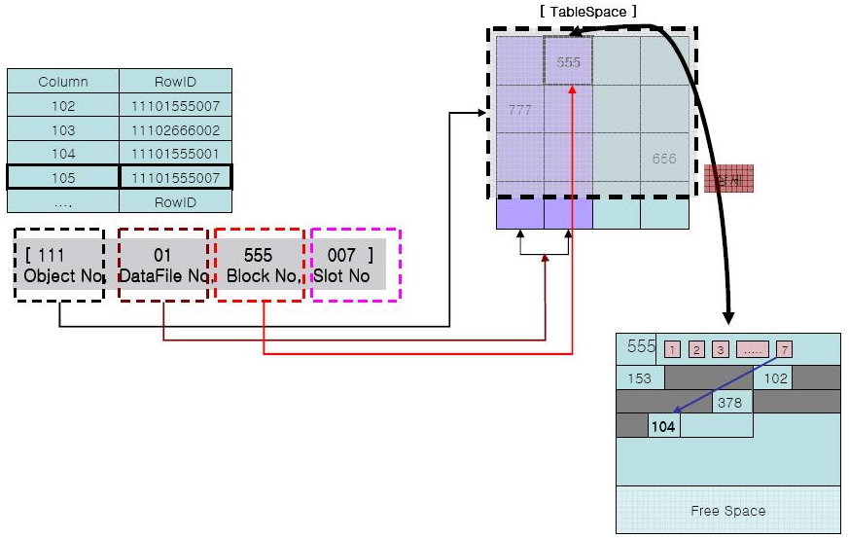
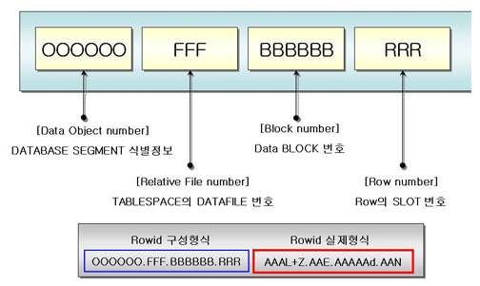
INDEX의 ROWID 구조 2/2
ROWID는 ORACLE에서 INDEX를 생성하기 위하여 내부적으로 사용하는 의사컬럼(Pseudocolumn)으로
사용자가 임의로 변경하거나 삭제할 수 없다.
SELECT * FROM emp
WHERE ROWID='AAAHW7AABAAAMUiAAN‘;
ROWID는 데이터 베이스에 보관되지 않는다. 들은 데이터 베이스 자료도 아니다.
ROWID는 특별한 열들에 접근하는 가장 빠른 수단이다.
ROWID는 테이블의 열들을 위한 유일한 식별자들 이다
한번 정해진 ROWID는 Export와 Import를 하지 않는 이상 변하지 않습니다. (일반적인 Physical ROWID)
ROWID 예제 : AAAFXDAABAAAHVaAAB - 확장된 ORACLE8의 새로운 ROWID 형태 : OOOOOOFFFBBBBBBRRR - OOOOOO : DATABASE SEGMENT를 식별하기 위한 data object number 6자리 . - FFF : Tablespace에 상대적인 Datafile number 3자리. - BBBBBB : DATA BLOCK number 6자리. - RRR : BLOCK에서의 ROW의 SLOT 3자리.
Notes:
Create table
Data Insert
Rowid 조회하여 보여줌

Slide 7
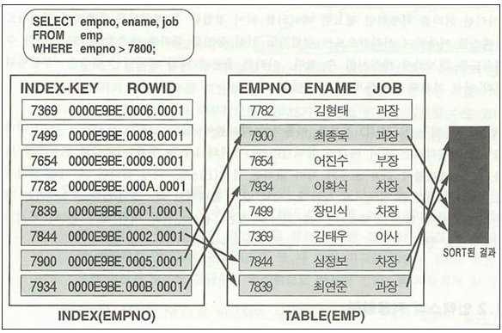
INDEX 를 통한 Table Access 과정
인덱스 키는 인덱스를 생성한 EMPNO 컬럼의 값과 ROWID로 구성되어 있으며, EMPNO 값으로 정렬
동일한 EMPNO가 여러개 존재하면 ROWID로 정렬되어 저장
empno > 7800 을 실행 시 수행 순서 ① B*Tree 방식으로 조건을 만족하는 첫 번째 인덱스 ROW를 찾는다. ② 조건에 해당하는 처리가 끝날 때 까지 차례대로 다음 ROW를 스캔 한다. ③ 인덱스 ROW에 있는 ROWID 정보를 이용하여 테이블에 있는 실제 ROW를 랜덤하게 액세스 한다. ④ 결국 액세스되는 테이블 ROW의 순서는 인덱스 ROW의 순서와 일치한다. ⑤ 그러므로 인덱스를 이용하여 처리함으로써 정렬작업 없이 동일한 결과를 추출할 수 있다.

Slide 8
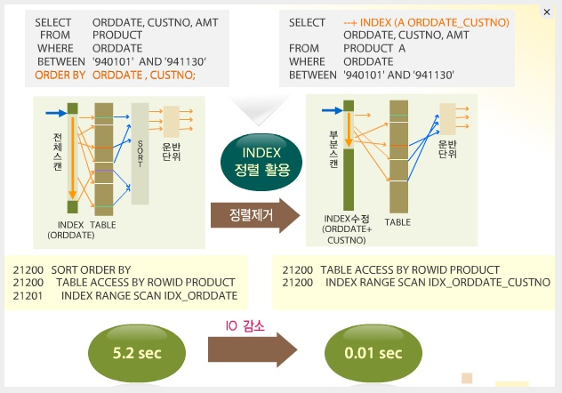

INDEX 활용 사례 1/2

Slide 9
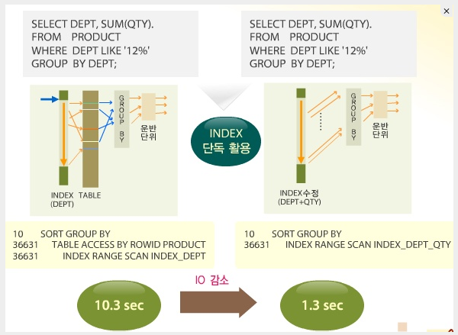
INDEX 활용 사례 2/2

Slide 10
INDEX 사용을 위한 고려사항
인덱스를 사용할 수 있는 조건 : equal(=), in, like, between, <= , < , > , >= , not between
인덱스를 사용할 수 없는 조건 : 부정형 표현, not equal(!=), not like, is null, is not null, INDEX supressing
(예외사항 : is not null의 경우 Optimizer의 판단으로 HISTOGRAM을 이용하여 인덱스 사용가능,
COL1+COL2 결합인덱스에서 COL1 IS NULL AND COL2 = ‘abc’ 조건은 사용 가능)
SELECT * FROM emp WHERE ename like '%지%';
Execution Plan
-----------------------------------------
SELECT STATEMENT Optimizer=CHOOSE
TABLE ACCESS (FULL) OF 'EMP
SELECT * FROM emp WHERE ename like ‘강지%';
Execution Plan
--------------------------------------------
SELECT STATEMENT Optimizer=CHOOSE
TABLE ACCESS (BY INDEX ROWID) OF 'EMP'
INDEX (RANGE SCAN) OF 'ENAME_IDX' (NON-UNIQUE)
Notes:
Where A Like NVL(:a, A)||’%’
1) a = 상수 2) a = Null (전체)
-> 단, a의 처리범위가 넓으면 Table Full Scan 하는 것이 오히려 좋음

Slide 11
목차
INDEX의 이해
INDEX Access (결합 INDEX 등)
INDEX Suppressing

Slide 12
INDEX의 논리적 구조
SELECT empno, ename, job FROM emp WHERE job between '부장' and '이사'
INDEX-KEY ROWID
EMPNO ENAME JOB
과장 0000A95B.0002.0001
7654 강감찬 부장
과장 0000A95B.0005.0001
7900 류관순 과장
SORT된 결과
과장 0000E62E.0009.0001
7689 황진이 과장
과장 0000E9BE.0002.0001
7934 변강쇠 부장
부장 000062BE.0001.0001
7499 이순신 차장
부장 000062BE.0003.0001
7369 안중근 이사
부장 000093A6.0005.0001
7844 조자룡 차장
부장 000093B2.000B.0001
7839 장보고 과장
이사 000069C5.0001.0001
7531 신윤복 차장
차장 0000E9BE.0002.0001
7432 김유신 부장
차장 0000E9BE.0005.0001
INDEX
(JOB)
7856 홍길동 과장
TABLE
(EMP)
차장 0000E9BE.000B.0001
7827 김두환 부장

Slide 13
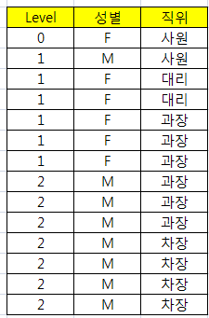

결합 INDEX 의 구성
S-INDEX
C-INDEX
실행
실행
O
O
X
Stop
S-INDEX : Level
Where Level = 1
C-INDEX : Level + 성별 + 직위
Where Level = 1
and 성별 = ‘F’ and 직위 = ‘대리’
항상 (=, in) 로 들어오고, Selectivity가 높은 column을 선두 컬럼으로 구성
대량의 Table를 access할 때 일반적으로 단일INDEX보다 selectivity 유리
결합 INDEX 만으로 결과를 조회할 수 있다면 유리

Slide 14
결합 INDEX 의 비효율 (Between 조건)
SELECT * FROM TAB1
WHERE COL1 = ‘A’
AND COL2 between :A and :B
COL1 COL2 ROWID
COL2 COL1 ROWID
A 110 10
110 A 10
A 111 11
110 B 41
A 112 5
111 A 11
A 113 18
111 B 65
A 114 22
111 C 96
A 115 23
111 D 78
A 116 29
112 A 5
A 117 25
112 B 73
A 118 26
112 C 79
A 119 30
112 D 97
A 120 19
113 A 18
A 121 32
113 B 45
B 110 41
113 C 67
B 111 45
114 A 22

Slide 15
결합 INDEX의 BETWEEN과 IN의 비교
SELECT * FROM item
WHERE item_id = ‘B’
AND item_class between ‘111’ and ‘112’
SELECT * FROM item
WHERE item_id = ‘B’
AND item_class in (‘111’ , ‘112’)
110 | A
110 | B
111 | A
111 | B
111 | C
111 | D
112 | A
112 | B
112 | C
113 | A
113 | D
110 | A
110 | B
111 | A
111 | B
111 | C
111 | D
112 | A
112 | B
112 | C
113 | A
113 | D
①
②
①
②
③
③
④
Execution Plan
--------------------------------
CONCATENATION
TABLE ACCESS BY ROWID ITEM
INDEX RANGE SCAN ITEM_IDX1
TABLE ACCESS BY ROWID ITEM
INDEX RANGE SCAN ITEM_IDX1
Execution Plan
---------------------------
TABLE ACCESS BY ROWID ITEM
INDEX RANGE SCAN ITEM_IDX1

Slide 16
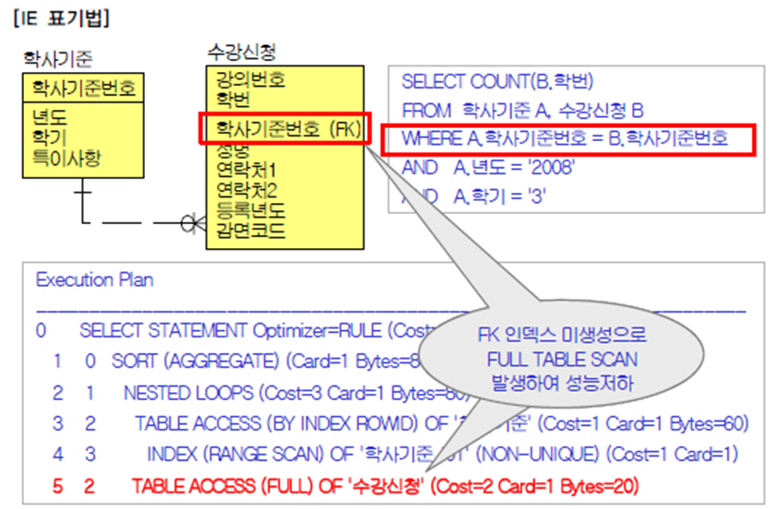
성능 개선 사례 Before
학사기준 : 1000건
수강신청 : 10만건
수강신청 테이블을 Full Scan하므로
2분 30초

Slide 17
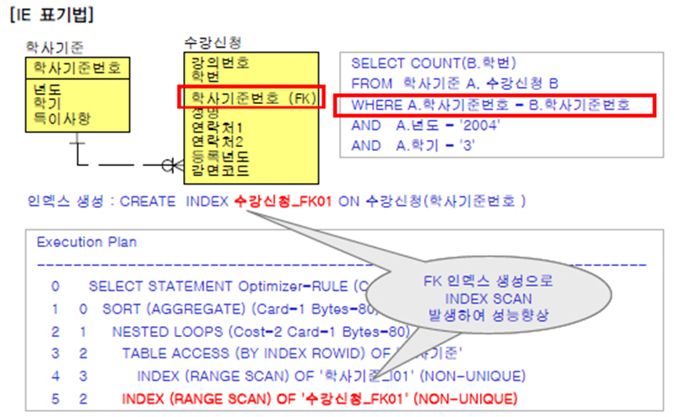
성능 개선 사례 After
학사기준 : 1000건
수강신청 : 10만건
수강신청 테이블을 INDEX Scan하므로
0.1초

Slide 18
목차
INDEX의 이해
INDEX Access (결합 INDEX 등)
INDEX Suppressing

Slide 19
INDEX를 사용 못 하는 경우
INDEX COLUMN의 변형
SELECT *
FROM DEPT
WHERE SUBSTR(DNAME,1,3) = 'ABC'
Function Based INDEX 는 예외
NOT Operator
SELECT *
FROM EMP
WHERE JOB <> 'SALES'
Bitmap INDEX 는 예외
NULL, NOT NULL
SELECT *
FROM EMP
WHERE ENAME IS NOT NULL
Bitmap INDEX 는 예외
Optimizer 의 취사선택
SELECT *
FROM EMP
WHERE JOB LIKE 'AB%'
AND EMPNO = '7890'
Notes:
Not 은 방향성이 없다. -> full scan
8i이상부터는 null값의 인덱스로 타게된다
A+B+C
1 1
1 1 2
1 1 null -> 8i부터는 여기서 부터 찾는다

Slide 20
INDEX Suppressing의 원인
인덱스를 구성하고 있는 컬럼에 대한 조건이 함수의 적용 등의 이유에 의해서 변형됨으로써 인덱스를 사용할 수 없는 상태의 SQL
모델링 이상 – 데이터 타입
SELECT …
FROM a, b
WHERE to_char(a.ymd,'YYYYMMDD') = ‘20120501’
모델링 이상 – Concatenated Column
SELECT …
FROM a, b
WHERE a.ymd = b.yyyy || b.mm || b.dd
편의주의적인 코딩 습관
SELECT …
FROM b
WHERE trunc(b.date) = trunc(SYSDATE)
Bind 변수 타입 불일치
SELECT …
FROM a
WHERE a.ymd = :vd_date

Slide 21
INDEX Column 의 EXTERNAL Suppressing
SELECT *
FROM sale
WHERE substr(saledate,1,4) = ‘2012’
Execution Plan
------------------------------------
SELECT STATEMENT
TABLE ACCESS FULL :SALE
(튜닝후)
SELECT *
FROM sale
WHERE saledate like ‘2012%'
Execution Plan
------------------------------------
SELECT STATEMENT
TABLE ACCESS BY INDEX ROWID :SALE
INDEX RANGE SCAN :SALE_PK (U)
SALE_PK
SALE TABLE
X

Slide 22
INDEX Column 의 EXTERNAL Suppressing
SELECT *
FROM sale
WHERE saledate = 20120103
Execution Plan
-----------------------------------
SELECT STATEMENT
TABLE ACCESS FULL :SALE
(튜닝후)
SELECT *
FROM sale
WHERE saledate = ‘20120103’
Execution Plan
-----------------------------------
SELECT STATEMENT
TABLE ACCESS BY INDEX ROWID :SALE
INDEX UNIQUE SCAN :SALE_PK (U)
SALE_PK
SALE TABLE
X

Slide 23
INDEX COLUMN의 변형 (External) 1/2
‘%ABC%’
SELECT *
FROM EMP
WHERE SUBSTR(ENAME,1,3) = 'ABC'
SELECT *
FROM EMP
WHERE ENAME LIKE 'ABC%’
SELECT *
FROM EMP
WHERE SAL * 12 = 12000000
SELECT *
FROM EMP
WHERE SAL = 12000000 / 12
SELECT *
FROM EMP
WHERE TO_CHAR(HIREDATE,'YYMMDD')
= '20120101' -- 시분초가 없을때
SELECT *
FROM EMP
WHERE HIREDATE =
TO_DATE('20120101','YYMMDD')
SELECT *
FROM EMP
WHERE NVL(COMM,0) < 100
Notes:
Like ‘%BC%’ 이면 방향성이 없으므로.. 인덱스를 안탄다
해결책
테이블 설계시에 NULL 을 예방하라
SELECT * FROM EMP WHERE NVL(JOB,'') = 'CLERK' -- 어짜피 null은 안찾는 값으로 .. 변환시 cost가 낭비됨 -> SELECT * FROM EMP WHERE JOB LIKE 'CLERK%'
1. 인덱스를 타지 못하는 원인 - NVL(COMM, 0) < 100 : 컬럼을 가공해서 인덱스를 액세스 할수 없음 2. 인덱스를 타기위한 방법 1) function based INDEX 생성 create INDEX emp_fx1 on emp (NVL(COMM, 0)) 2) Parameter Requirement - QUERY_REWRITE_INTEGRITY = TRUSTED - QUERY_REWRITE_ENABLED = TRUE - COMPATIBLE = 8.1.0.0.0 이상 3) query 작성 SELECT EMPNO, ENAME FROM EMP X WHERE NVL(COMM, 0) < 100 -- 인덱스 생성조건과 똑같이 쿼리 작성

Slide 24
INDEX COLUMN의 변형 (External) 2/2
SELECT *
FROM EMP
WHERE EMPNO BETWEEN 100 AND 200
AND NVL(JOB,'X') = 'CLERK'
SELECT *
FROM EMP
WHERE EMPNO BETWEEN 100 AND 200
AND JOB = 'CLERK'
SELECT *
FROM EMP
WHERE DEPTNO || JOB = '10SALESMAN‘
SELECT *
FROM EMP
WHERE DEPTNO = '10'
AND JOB = 'SALSMAN'
의도적인 SUPPRESSING
SQL> SELECT CUSTNO, CHULDATE
FROM CHULGOT
WHERE CUSTNO = 'DN02'
AND STATUS = '90'
TABLE ACCESS BY ROWID CHULGOT
AND-EQUAL
INDEX RANGE SCAN CH_STATUS
INDEX RANGE SCAN CH_CUSTNO
4 rows
0.51 sec
SQL> SELECT CUSTNO, CHULDATE
FROM CHULGOT
WHERE CUSTNO = 'DN02'
AND RTRIM(STATUS) = '90'
TABLE ACCESS BY ROWID CHULGOT
INDEX RANGE SCAN CH_CUSTNO
4 rows
0.03 sec

Slide 25
INDEX COLUMN의 변형 (Internal) 1/2
CREATE TABLE SAMPLET
( CHA CHAR(10),
NUM NUMBER (12,3),
VAR VARCHAR2(20),
DAT DATE
);
서로 다른 데이타 타입을 비교하고자 할 때 DBMS가 어느 한 쪽을 기준으로 하여 동일한 타입이 되도록 내부적인 변형을 일으키는 사용제한(Suppressing)이 발생
SELECT * FROM SAMPLET
WHERE NUM= ’10’
SELECT * FROM SAMPLET
WHERE NUM = TO_NUMBER(‘10’)
SELECT * FROM SAMPLET
WHERE NUM LIKE '201210%‘
SELECT * FROM SAMPLET
WHERE TO_CHAR(NUM) LIKE '201210%‘
SELECT * FROM SAMPLET
WHERE DAT = '01-JAN-2012‘
SELECT * FROM SAMPLET
WHERE DAT = TO_DATE('01-JAN-2012')
Notes:
원칙대로라면 NUM 컬럼이 숫자 타입이므로 ‘201210%’ 쪽이 숫자로 변해야 하나 '%'라는 문자값이 있으므로 숫자 타입으로 바꿀 수 없다.
그렇다고 에러를 낼 수 없기 때문에 DBMS는 이번에는 상수값을 기준으로 숫자 타입을 문자 타입으로 바꾸게 되어
NUM 컬럼은 인덱스를 사용할 수 없게 된다.
[보충설명]
1. NLS_DATE_FORMAT 값 확인
SELECT * FROM NLS_SESSION_PARAMETERS WHERE PARAMETER = ‘NLS_DATE_FORMAT’
2. NLS_DATE_FORMAT 변경
ALTER SESSION SET NLS_DATE_FORMAT = 'dd-mon-yyyy hh24:mi:ss'
3. DATE Format에 대한 정보는 아래 bulletin 참고
- [ 12137 : NEW FUNCTIONS FOR DATETIME DATA TYPE IN ORACLE 9I ]
- [ 12138 : UNDERSTAND THE NEW DATE AND TIME DATA TYPES IN ORACLE 9I ]

Slide 26
INDEX COLUMN의 변형 (Internal) 2/2
CHAR Type
SQL> SELECT SUM(UNCOST)
FROM CHULGOT
WHERE STATUS = :V1 -- 90 넘어옴
SORT AGGREGATE
TABLE ACCESS FULL CHULGOT
1 row
28.5 sec
SQL> SELECT SUM(UNCOST)
FROM CHULGOT
WHERE STATUS = :V2 -- '90' 넘어옴
SORT AGGREGATE
TABLE ACCESS BY ROWID CHULGOT
INDEX RANGE SCAN CH_STATUS
1 row
0.15 sec
NUMBER Type
SQL> SELECT CHULNO, CUSTNO, UNCOST
FROM CHULGOT
WHERE CFMDEPT LIKE '71%'
TABLE ACCESS FULL CHULGOT
SQL> SELECT ORDNO, CHULNO, STATUS
FROM ORDER1T X, CHULGOT Y
WHERE X.CUSTNO = Y.CUSTNO
AND X.ORDDEPT = Y.CFMDEPT
AND y.CHULDATE LIKE ‘1011%'
NESTED LOOPS
TABLE ACCESS FULL ORDER1T
TABLE ACCESS BY ROWID CHULGOT
INDEX RANGE SCAN CH_CFMDEPT
NUMBER Type
Notes:
[보충설명]
SQL에서 변수로 바인딩시킬 경우에는 :v1 상태로 플랜(Raw Source Operation)이 생성되며,
실제 변수는 그 후에 바인딩 된다.

Slide 27
INDEX Column 의 Suppressing 해결방안 1/2
Expression
SELECT … FROM tab
WHERE col1 + 10 > 100;
SELECT … FROM tab
WHERE col1 > 100 - 10;
DATE type
SELECT … FROM tab
WHERE trunc(reg_date) = trunc(sysdate);
SELECT … FROM tab
WHERE reg_date >= trunc(sysdate) AND reg_date < trunc(sysdate) + 1;
SUBSTR()을 LIKE로
SELECT … FROM tab
WHERE substr(col1, 1, 3) = ‘abc’;
SELECT … FROM tab
WHERE col1 like ‘abc%’;

